Slide 1


обеспечение транспортной безопасности ПАО «МечЕЛ»
www.mechel.ru

Slide 2

Логистика ПАО «Мечел»
Вяртсильский металлургический завод
Российская Федерация
«Мечел Нямунас»
«Москокс»
Литва
Moscow
«Ижсталь»
«Мечел-Кокс»
Порт Камбарка
ЧМК
«Якутуголь»
«Уральская Кузница»
«Южный Кузбасс»
«Эльгауроль»
Украина
БМК
Коршуновский ГОК
Порт Темрюк
ЮК ГРЭС
Братский завод ферросплавов
Казахстан
Монголия
Порт Ванино*
Китай
Порт Посьет
Горная добыча
Порты
Металлургия
Энергетика
Центральный офис
2
2
Презентация ПАО «Мечел»
www.mechel.ru

Slide 3
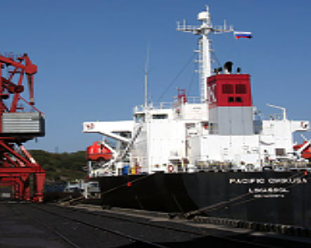
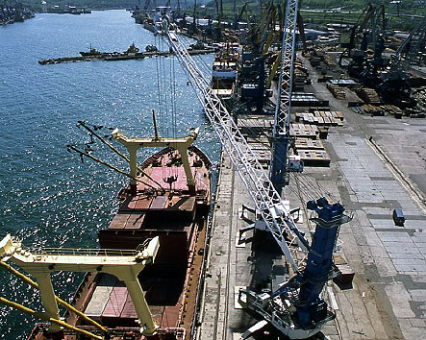
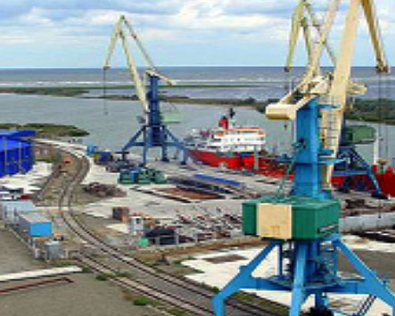
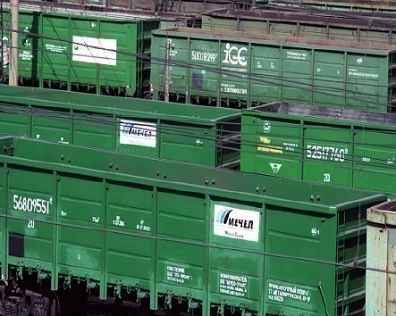
Активы Транспортного Дивизиона
Порт Посьет
Порт Ванино*
Обеспечивает надежный доступ к потребителям угля из Азии посредством морских перевозок
Текущие портовые мощности – 7 млн тонн в год
Планируется увеличение мощностей после 2 фазы модернизации до 9 млн тонн в год (суда типа Panamax)
Повышает возможность маневра логистическими мощностями при морских поставках продукции потребителям угля в Азии, обеспечивая надежный экспорт продукции Эльгинского месторождения
Общий грузооборот – до 10 млн тонн грузов в год
Короткое транспортное плечо – снижение расходов на железнодорожные перевозки и морской фрахт
* Доступ к портовым мощностям обеспечен соглашением с консорциумом инвесторов
Порт Темрюк
Транспортный оператор «Мечел-Транс»
Выход к Азовскому и Черному морям
Потенциал роста отгрузок коксующегося угля, углей PCI и антрацитов в Европу
Текущие портовые мощности – 2 млн тонн
Планируемая мощность – 4 млн тонн
Управляет около 11,5 тыс. единиц подвижного состава
Обеспечивает бесперебойную транспортировку продукции
Снижает зависимость от РЖД и других государственных и частных транспортных операторов
3
3
Презентация ПАО «Мечел»
www.mechel.ru
www.mechel.ru

Slide 4
Причины возникновения дефицита
вагонного парка на сети ОАО «РЖД»
Запрет на продление срока эксплуатации основных видов подвижного состава
Рост объёмов предъявления груза к перевозке в полувагонах, преимущественно угля
Технологические ограничения со стороны всех участников рынка транспортных услуг (начально-конечные операции, летне-путевые работы)
Рост количества текущих отцепочных ремонтов вагонов на фоне обновления вагонного парка
4
Презентация ПАО «Мечел»
www.mechel.ru

Slide 5
Предложения по решению
проблемы дефицита парка
Стимулирование рыночного спроса на покупку полувагонов (контроль экономически обоснованной цены вагона, синхронизация с программой списания вагонов с истекшим сроком службы и инвестиционной программой РЖД, основанной на росте грузовой базы).
Необходимо дополнительное количество рабочего парка полувагонов на период до 2020 г. около - 80 тыс. единиц (инвестиции РЖД в развитие БАМа и Транссиба до 2020 г. ожидаются с приростом грузовой базы на 80 млн тонн)
Пополнение инвентарного парка РЖД универсальным подвижным составом - обеспечение собственных нужд (минерально-строительные грузы, уголь для ТЭЦ РЖД): приобретение новых вагонов, либо вагонов с истекшим сроком службы и соответствующей разработкой механизма разрешения продления срока эксплуатации таких вагонов:
капремонт вагона, ограничение полигона курсирования, снижение грузоподъемности вагона
количество рабочего парка полувагонов = около 20 тыс. единиц
Включение затрат на текущий отцепочный ремонт в ж/д тариф - сократит количество отцепок и улучшит оборот вагонов
В настоящий момент ТОР является для эксплуатационных депо доходным видом деятельности
5
Презентация ПАО «Мечел»
www.mechel.ru

Slide 6
Положительный опыт в повышении эффективности работы парка
Технологические решения на примере порта Посьет
Технология взаимодействия по регулированию адресного назначения
позволила в 2017 году отправить со станции Посьет ДВЖД 1100 маршрутов
Отсортировка технически неисправных порожних вагонов разных собственников с накоплением и дальнейшей передислокацией в вагоноремонтное депо
Формирование технически исправных прямых отправительских порожних маршрутов из всех собственников вагонов с оформлением перевозочных документов назначением на согласованную технологией станцию
Технология позволяет:
исключить отцепки неисправных вагонов, и как следствие - технологические остановки на сортировочных станциях
ускорить срок доставки порожнего состава, и как следствие – улучшить общесетевые показатели (скорость доставки, оборот вагона)
избежать отставление поезда в пути следования в случае затоваривания какой-либо из станций назначения
6
Презентация ПАО «Мечел»
www.mechel.ru

Slide 7




Положительный опыт в повышении эффективности работы парка
В 2017 году по выделенному расписанию отправлено более 1600 грузовых поездов с угольной продукцией
Якутуголь Эльгауголь
Сокращение срока доставки на 1 сутки
Якутуголь Эльгауголь
ВАНИНО
Посьет
Кузбасс
Сокращение срока доставки на 3 суток
Кузбасс
7
Презентация ПАО «Мечел»
www.mechel.ru

Slide 8
Спасибо за внимание!
www.mechel.ru

